Slide 1
IDEAZIONE, PROGETTAZIONE E REALIZZAZIONE DI UN CENTRO AD ALTO VOLUME IN CHIRURGIA BARIATRICA E METABOLICA
Dr. Luigi Eduardo Conte
Università degli Studi di Roma Tor Vergata
Ospedale San Carlo di Nancy – GVM – Chirurgia Bariatrica e Metabolica Direttore Prof. Paolo Gentileschi
Notes:
Buon giorno a tutti.
Ringrazio il presidente e gli organizzatori tutti del 32esimo congresso SICOB per avermi concesso questo spazio.
Sono Dr. Luigi Eduardo Conte, specializzando al secondo anno in Chirurgia Generale presso l'Università degli studi di Roma Tor Vergata e da un anno ormai faccio parte dell' equipe del Prof.Gentileschi, colui che ha reso possibile il tema della presentazione di oggi.
Ovvero la ’’ideazione, progettazione e realizzazione di un centro ad alto volume di Chirurgia Bariatrica e Metabolica "

Slide 2
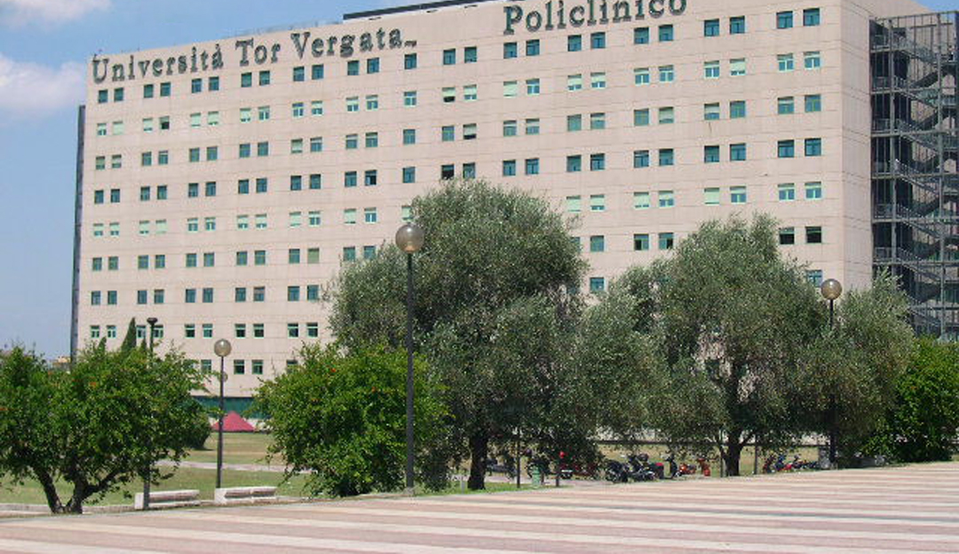
Da dove siamo partiti: OBESITY UNIT – PTV
Notes:
Qui è dove tutto ha inizio. Al Policlinico Tor Vergata, dove dal 2009 al 2018 il prof diviene il responsabile della Unità Operativa Semplice di Chirurgia dell’Obesità

Slide 3
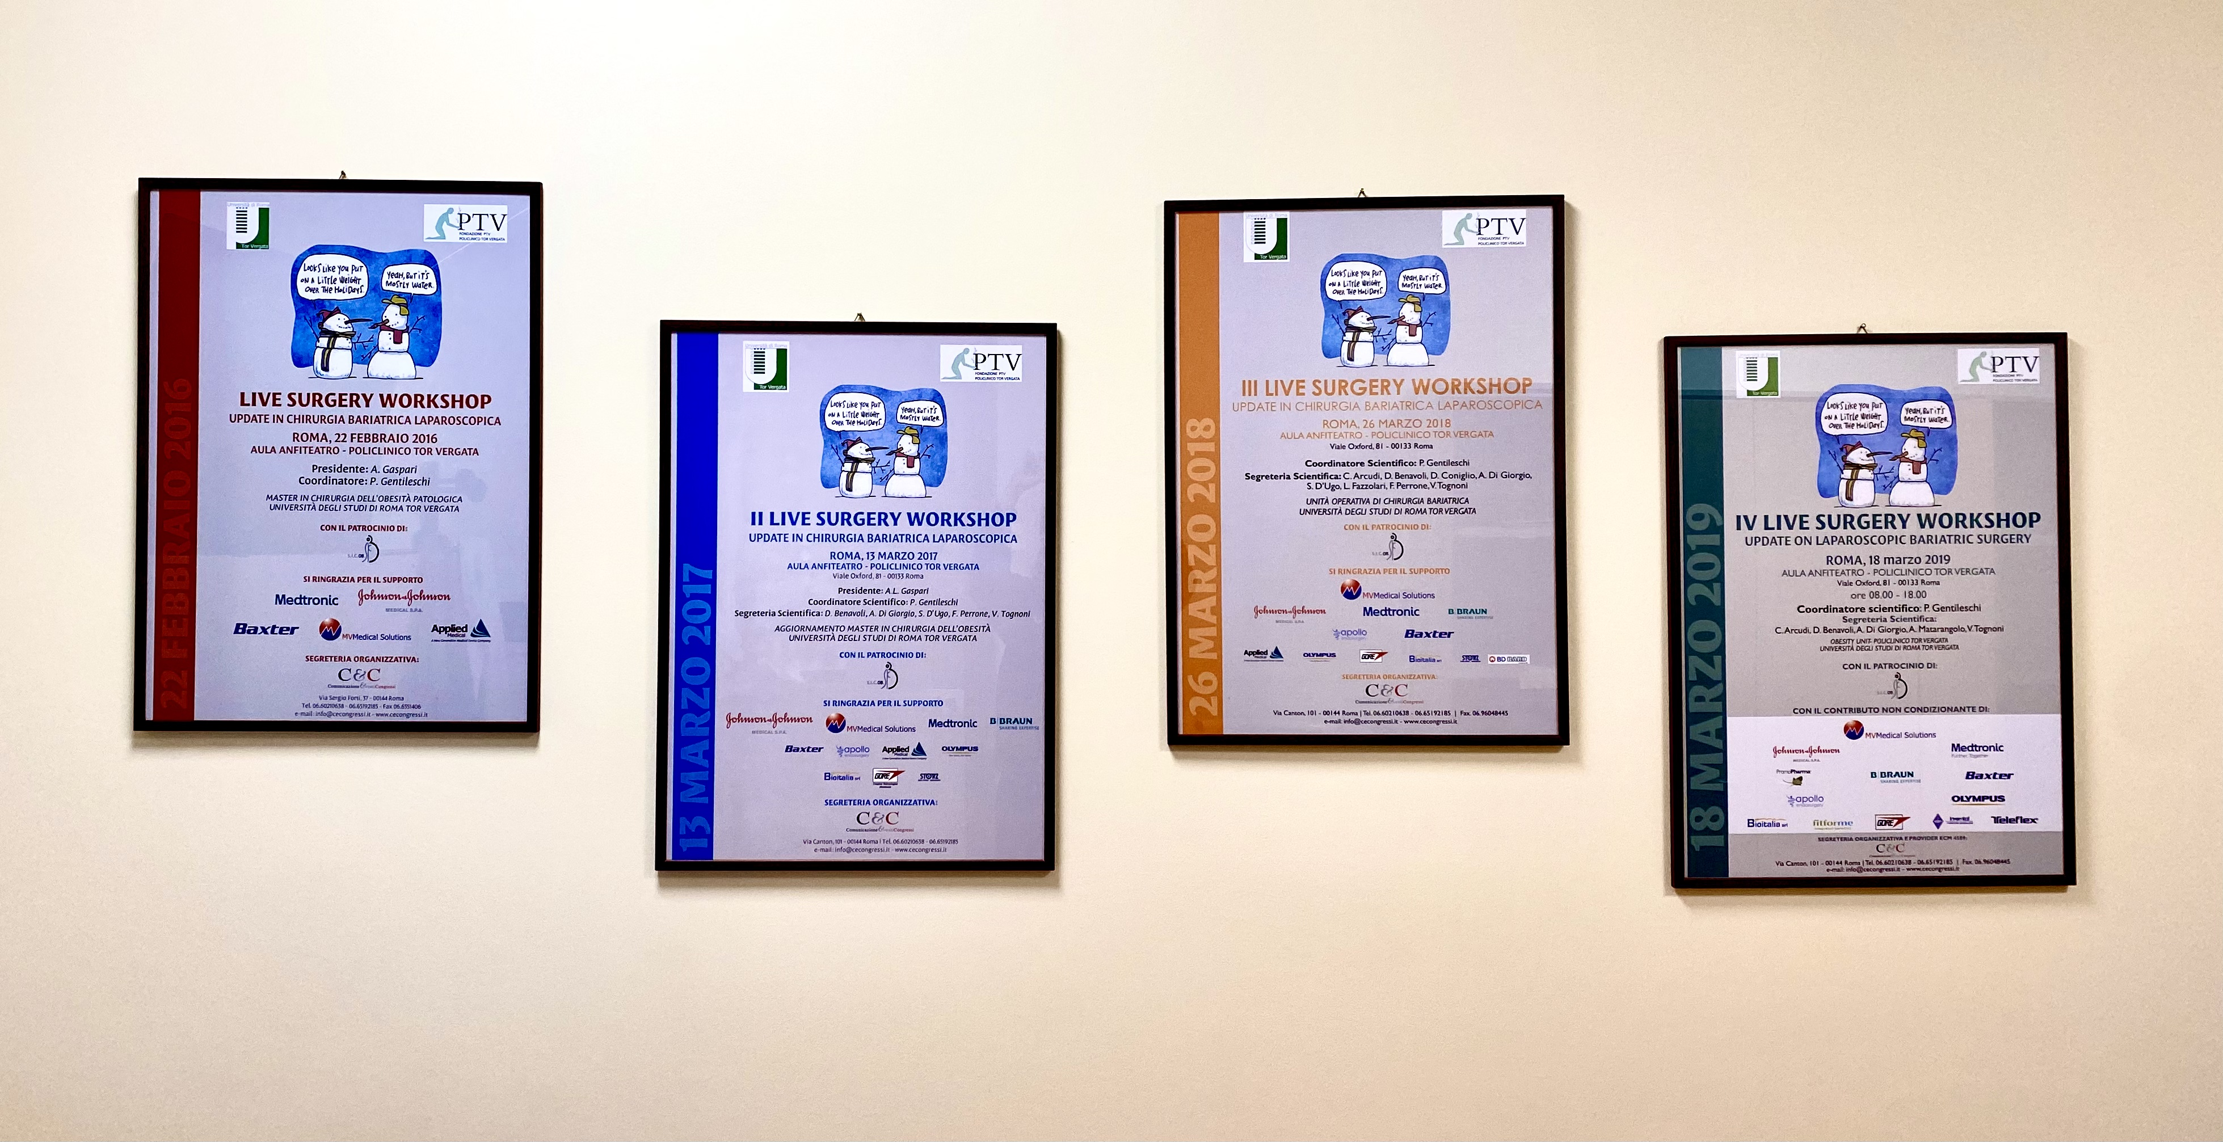
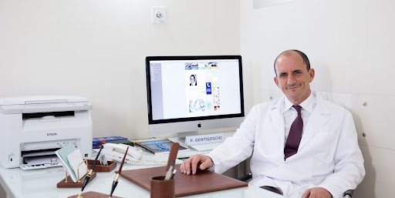
Esperienza ventennale
Grazie all’esperienza dell’Obesity Unit del Policlinico Universitario Tor Vergata di Roma si è potuto da subito iniziare una attività bariatrica intensa.
Prof. Paolo Gentileschi responsabile dal 2009 al 2018.
Notes:
Sin da subito l'attività svolta dal centro è stata un attività ad alta intensità e ciò è stato possibile grazie all'esperienza ventennale maturata presso l'Obesity Unit del Policlinico Univesitario Tor Vergata di Roma

Slide 4
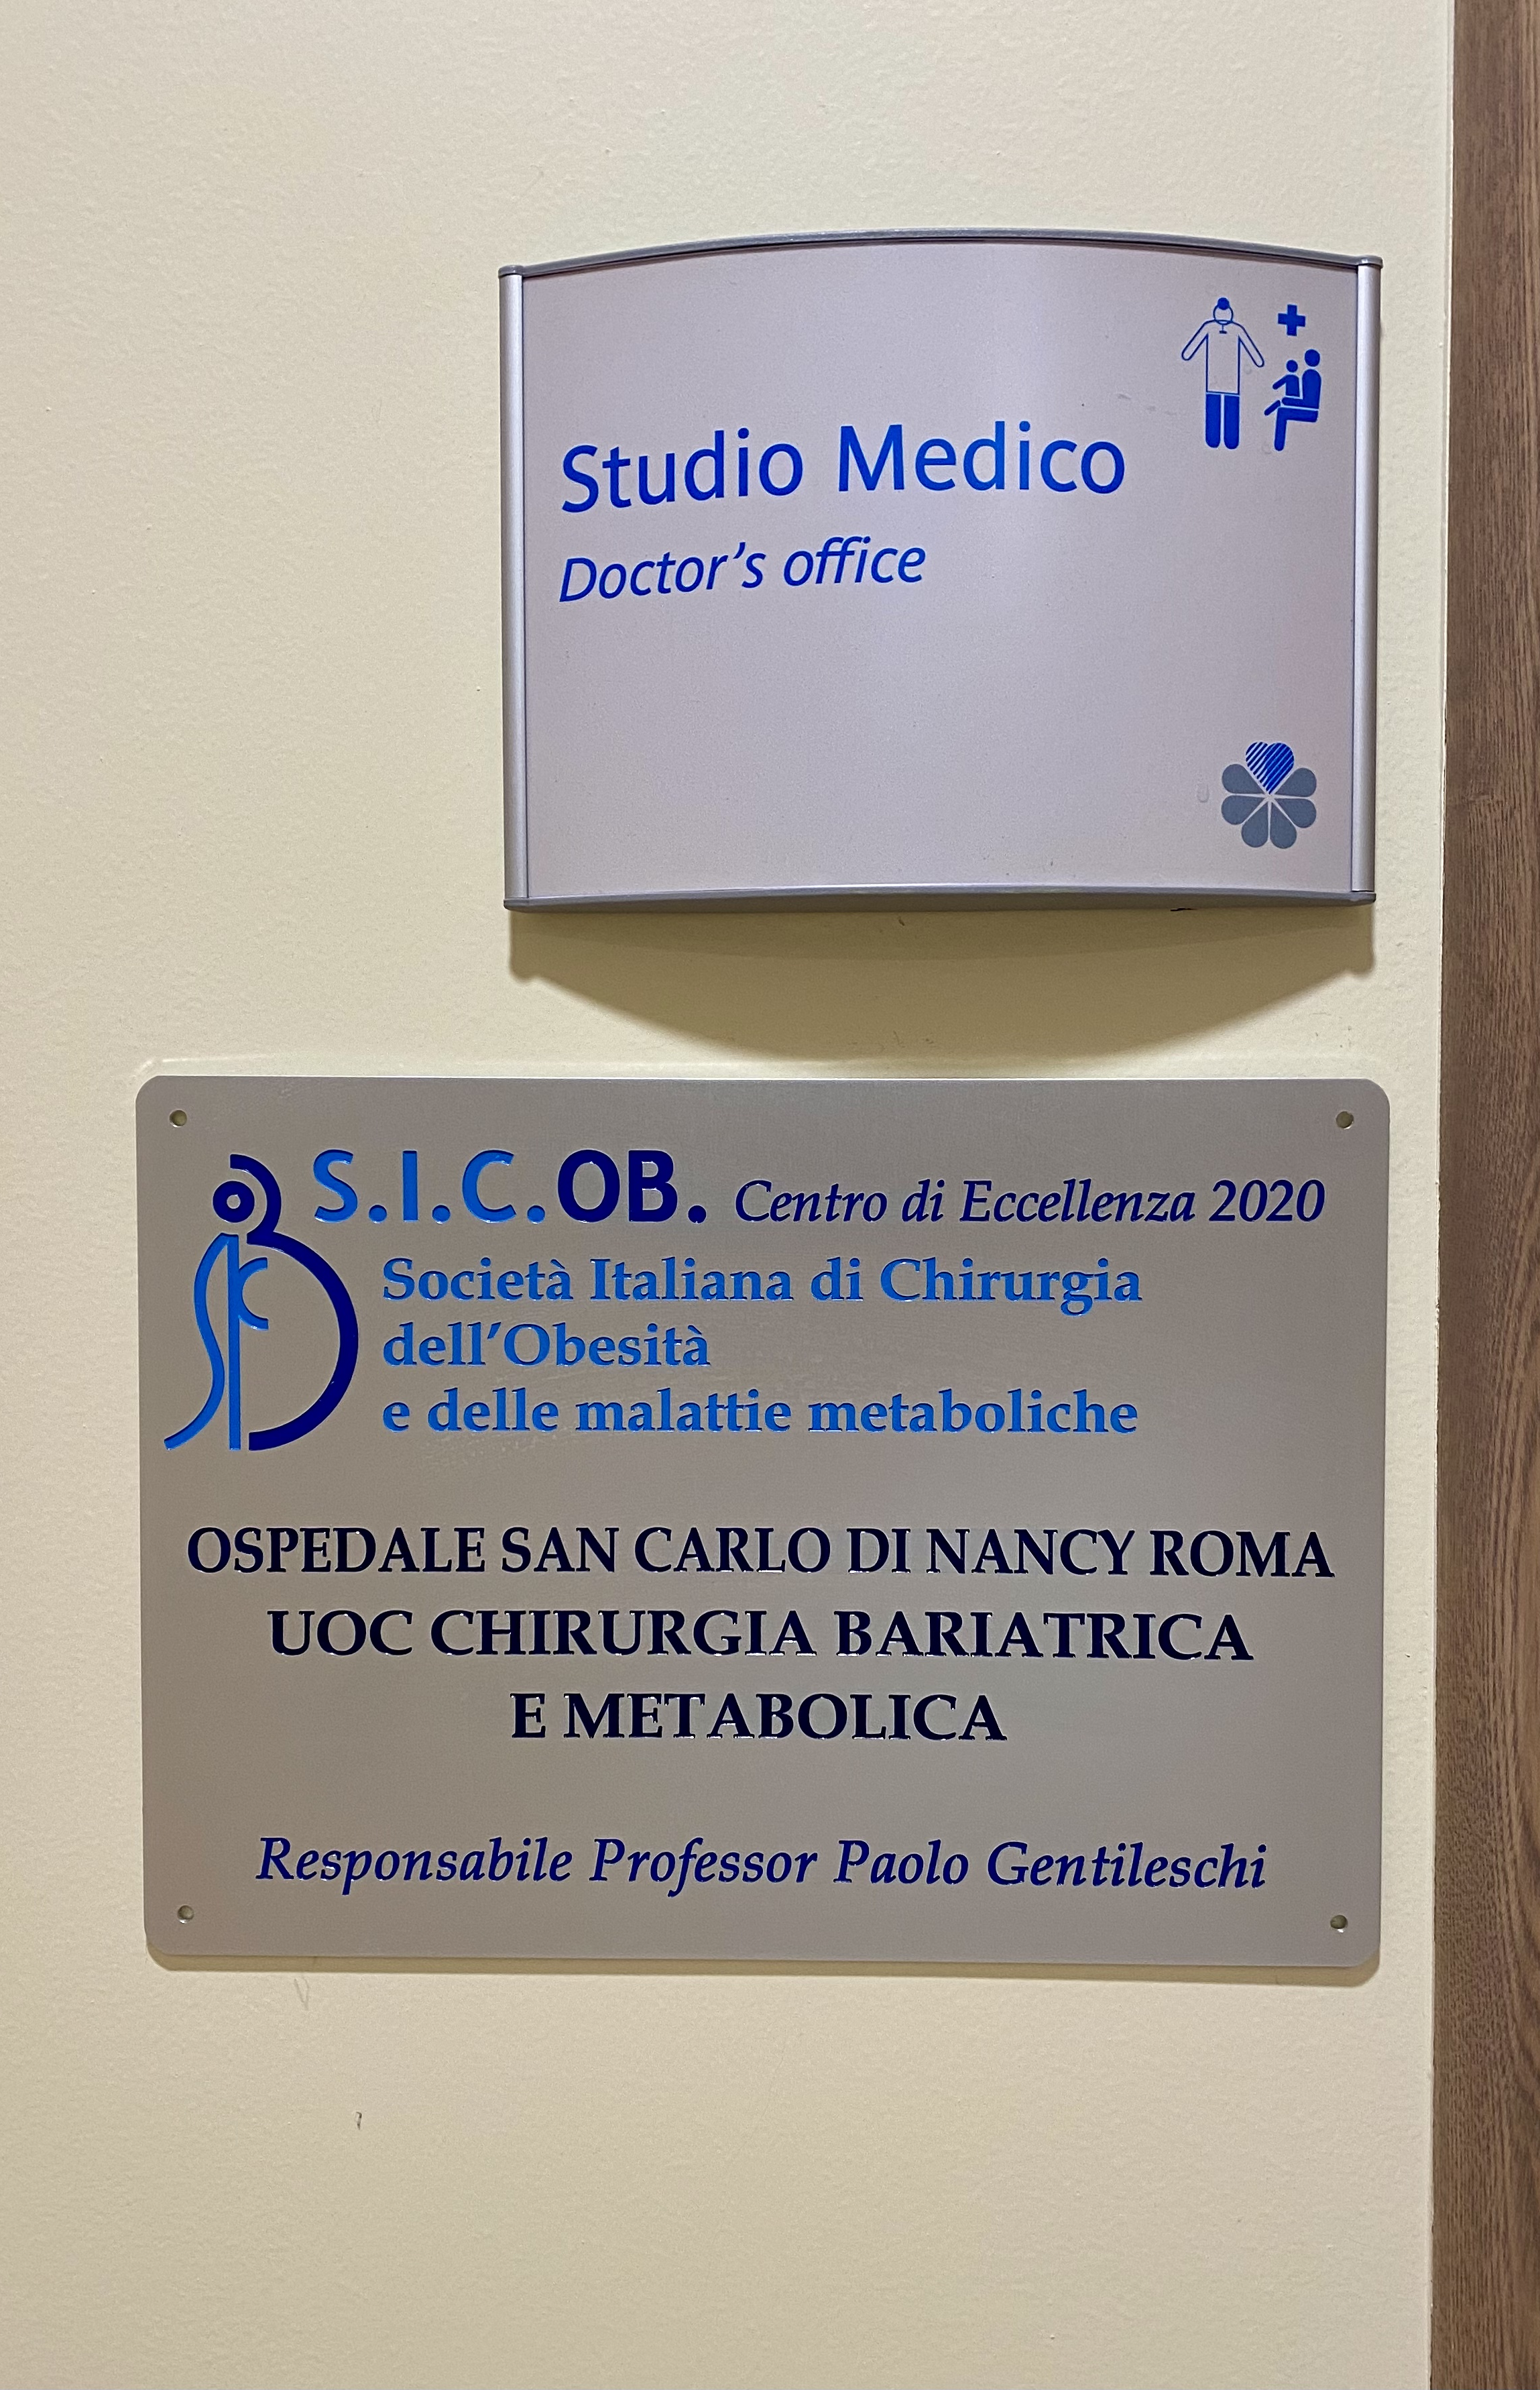
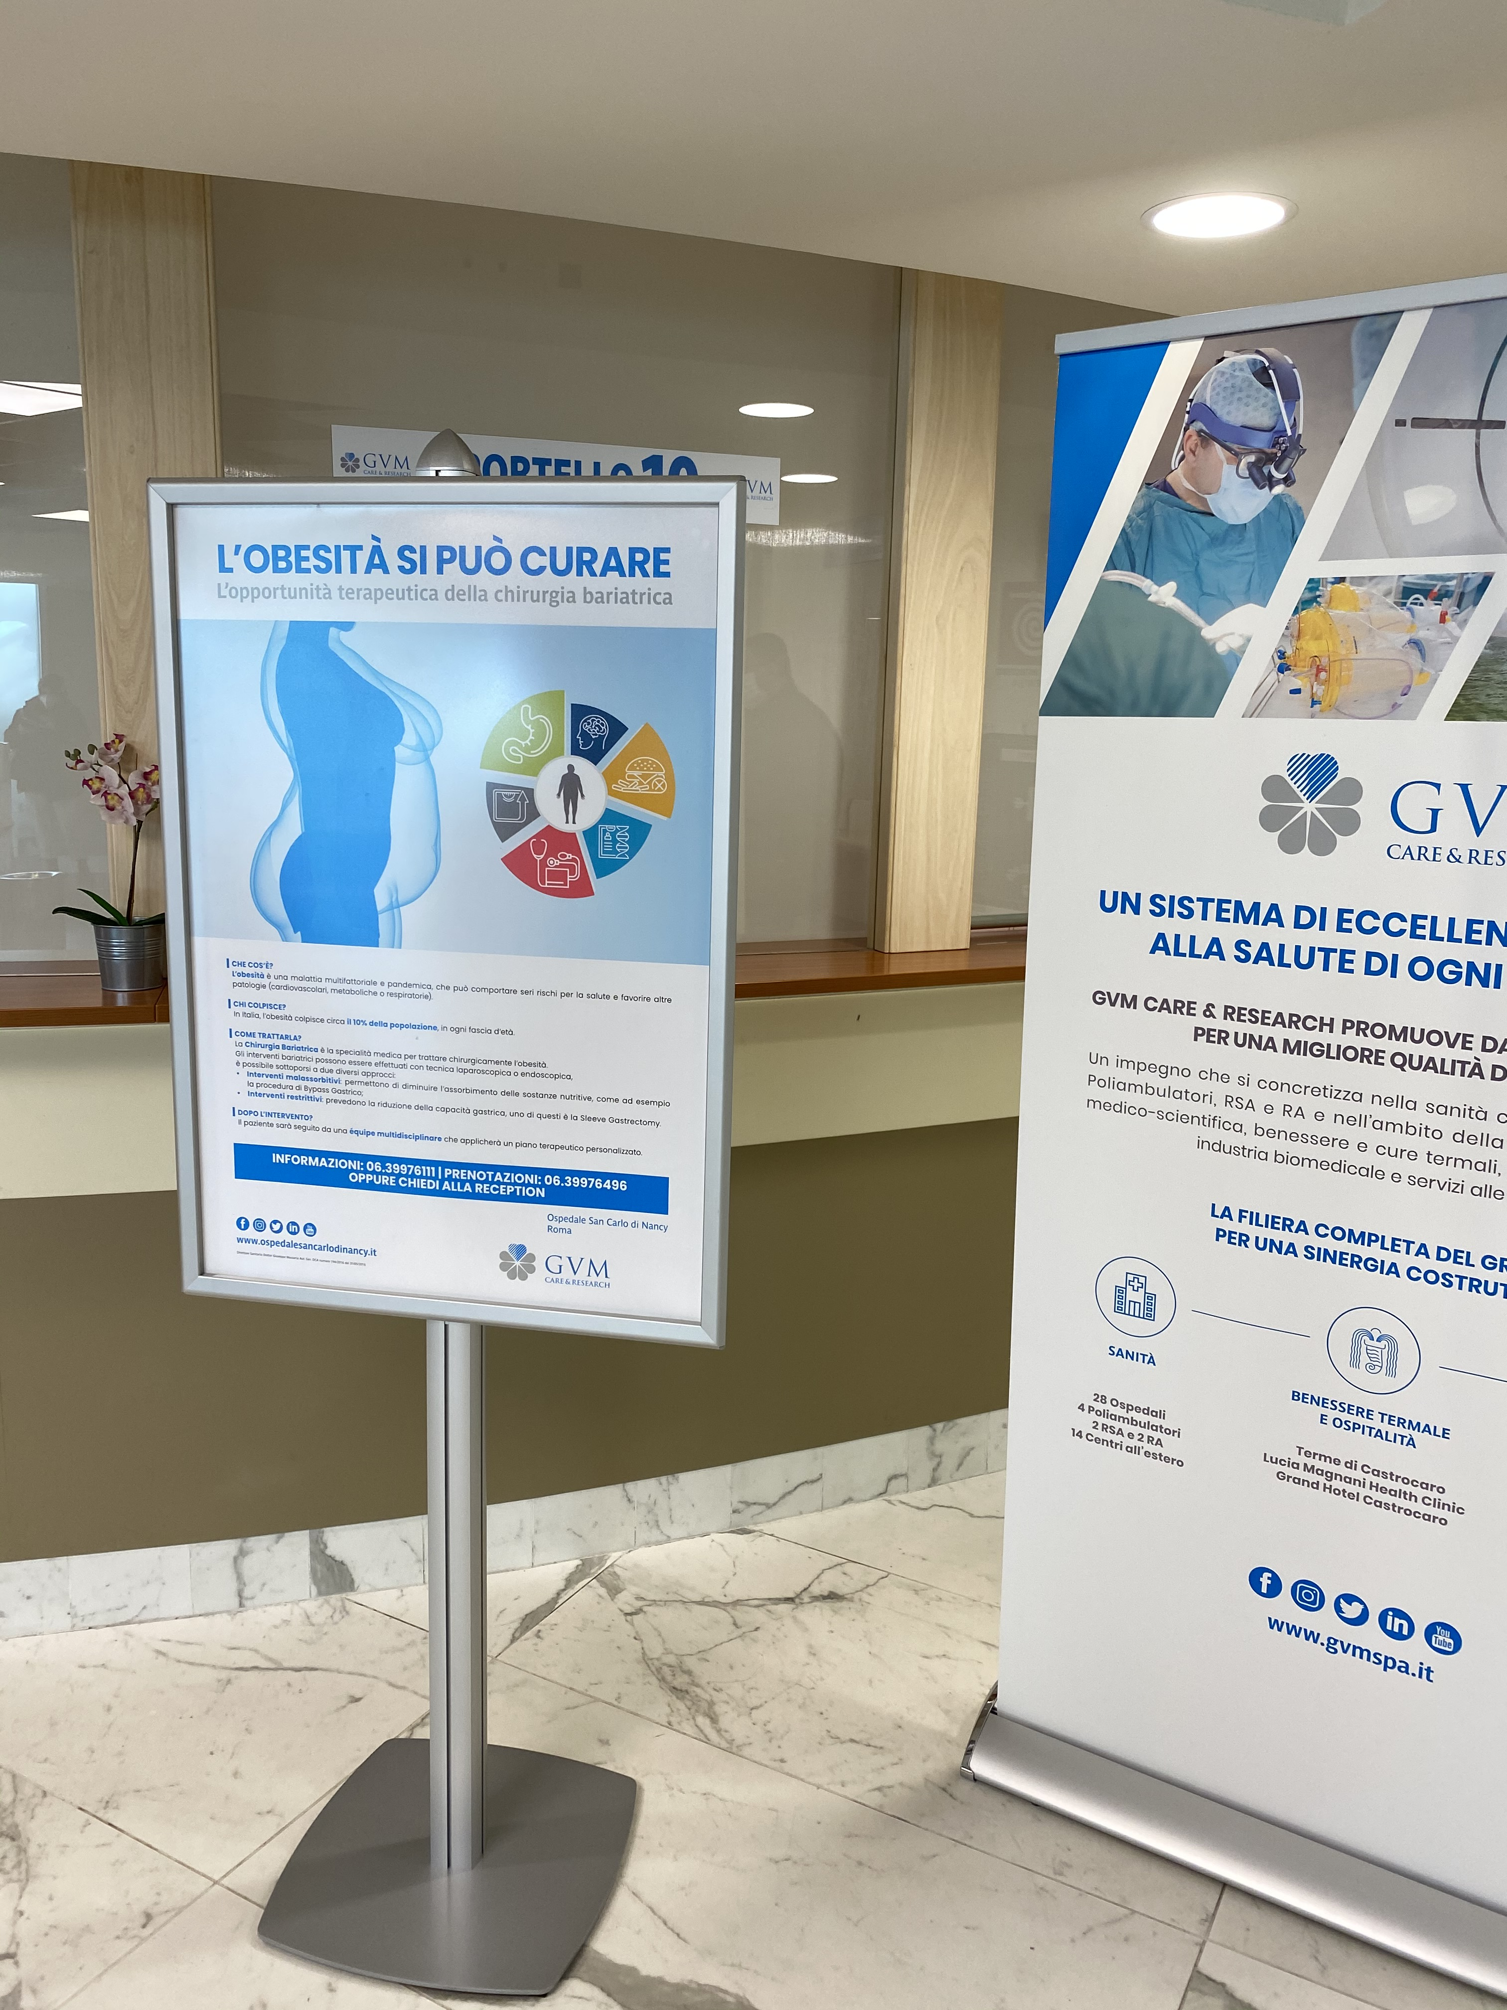
Le origini del progetto
Notes:
Tutto ebbe origine nel Settembre 2020 quando, presso l'Ospedale San Carlo di Nancy di Roma del gruppo GVM si inaugurava il Dipartimento di Chirurgia Bariatrica e Metabolica, che in poco tempo (piccolo spoiler) si è guadagnato il riconoscimento quale Centro d'Eccellenza 2020 proprio da parte della SICOB

Slide 5
L’ equipe multidisciplinare
I CHIRURGHI
LA PSICHIATRA
LE NUTRIZIONISTE
L'ENDOCRINOLOGO
L'ANESTESISTA
PAZIENTE
Notes:
Ed indubbiamente fondamentale per la riuscita del progetto è stato il lavoro di squadra di un Equipe multidisciplinare che ha visti protagonisti non solo i Chirurghi bensi anche la Psichiatra, Le nutrizioniste, L'Endocrinologo e L'anestesista. Tutti e 5 che collaborano per un unico obbiettivo, il bene del paziente.

Slide 6
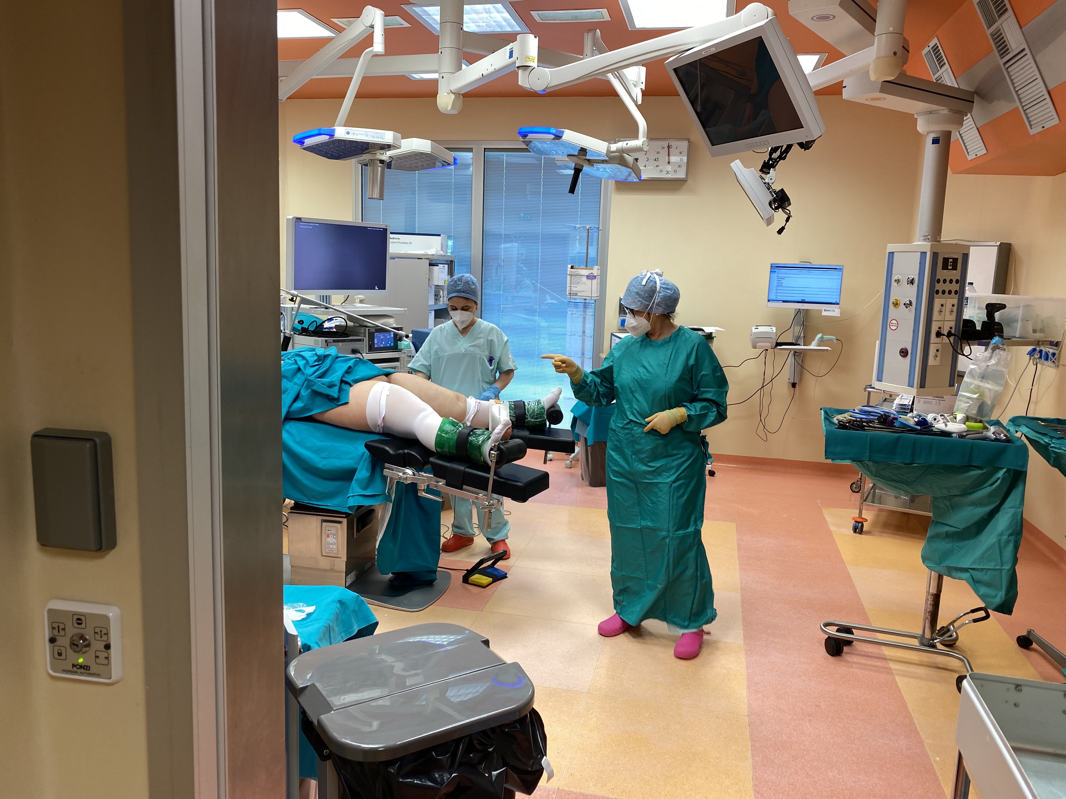
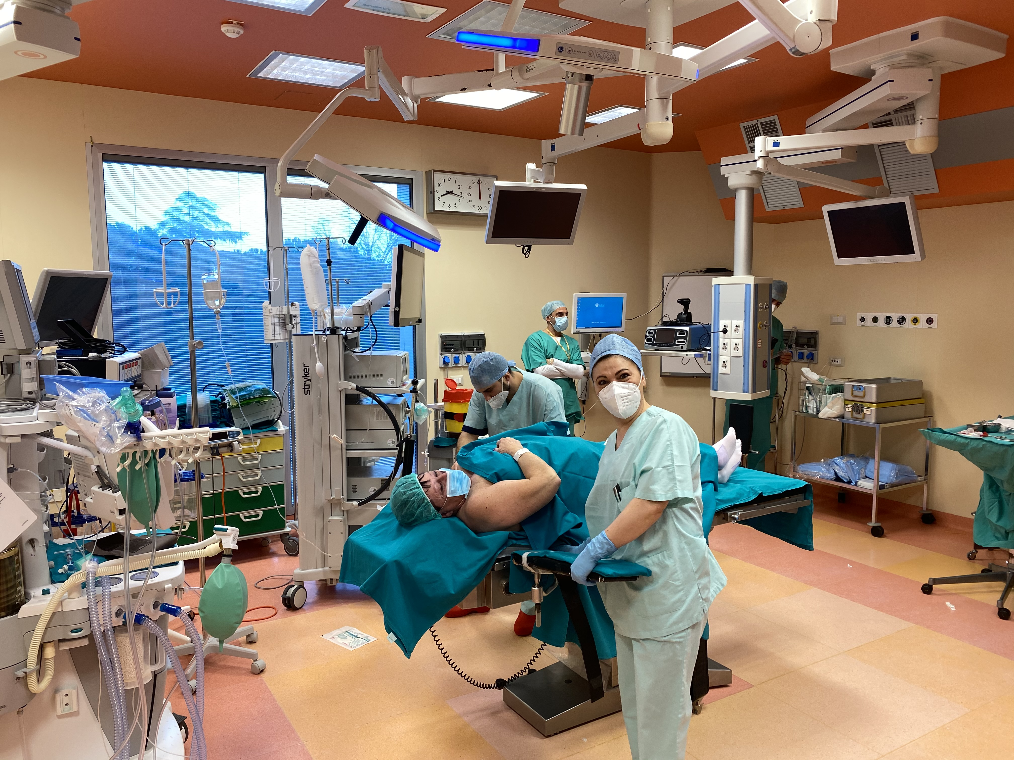
ITER TERAPEUTICO
Tutti i pazienti sono stati sottoposti a screening pre-operatorio e successivamente ad intervento chirurgico.
Un proprio protocollo ERAS è stato seguito per minimizzare le complicanze post-operatorie e i giorni di degenza.
Tutti i pazienti il primo anno dopo l’intervento chirurgico vengono sottoposti ad uno stretto follow-up ambulatoriale (1 mese, 3 mesi, 6-12 mesi).
Notes:
Ora però spostiamo l'attenzione sui veri protagonisti, ossia i pazienti, i quali sono andati incontro ad un vero e proprio, lungo ed accurato iter terapeutico che spazia dalla prima visita Chirurgica bariatrica, alla valutazione psichiatrica, allo screening e lo studio del paziente nel pre-operatorio, per arrivare al vero e proprio intervento chirurgico.
Un proprio protocollo ERAS è stato poi seguito per ottimizzare i tempi di degenza e limitare le complicanze post operatorie.
Infine tutti i pazienti sono stati sottoposti a Follow up tramite visita ambulatoriale.

Slide 7
PRIMO ANNO: i pazienti
Il tempo di analisi dello studio è stato di un anno (settembre 2020-agosto 2021).
Sono stati operati 864 pazienti.
Notes:
Si è fatto cenno sino adesso ad un attività intensa e ad alto volume ma di preciso cosa intendiamo noi per alto volume?
Parliamo di numeri.
Dal settembre 2020 all' agosto 2021 sono stati operati ben 864 pazienti di cui 354 uomini e 512 donne.
L'età media è stata di 40 anni con una minima di ed una massima di (range, 18-68)
Ed il BMI preoperatorio è stato nella media (46) con un minimo di ed un massimo di (range, 32-80)

Slide 8
PRIMO ANNO: gli interventi
Notes:
Gli interventi svolti sono stati: 322 OAGB (37,27%), 312 Sleeve Gastrectomy (36,11%), 42 RYGB (4,86%), 12 LAP BAND (1,39%) e 2 SADI-S (0,23%).
Di tutti gli interventi 174 sono stati interventi di revisione (20,14%) di vario tipo nella restante percentuale dei casi si trattava di un primo intervento di chirurgia bariatrica.
Abbiamo osservato le seguenti complicanze maggiori: 4 fistole post-operatorie (0,46%) di cui 3 sleeve e 1 OAGB, 3 sanguinamenti maggiori (0,35%) (re-intervento), 2 polmoniti COVID (0,23%) risolte con ricovero in TI COVID.

Slide 9
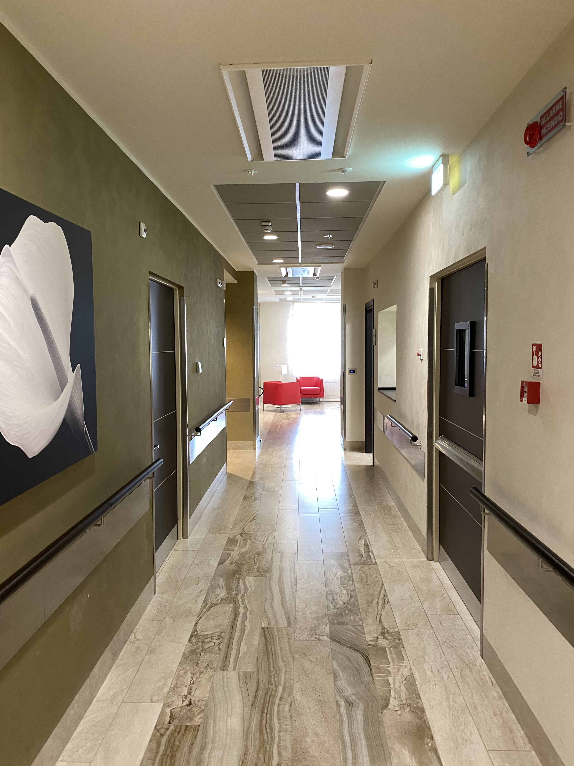
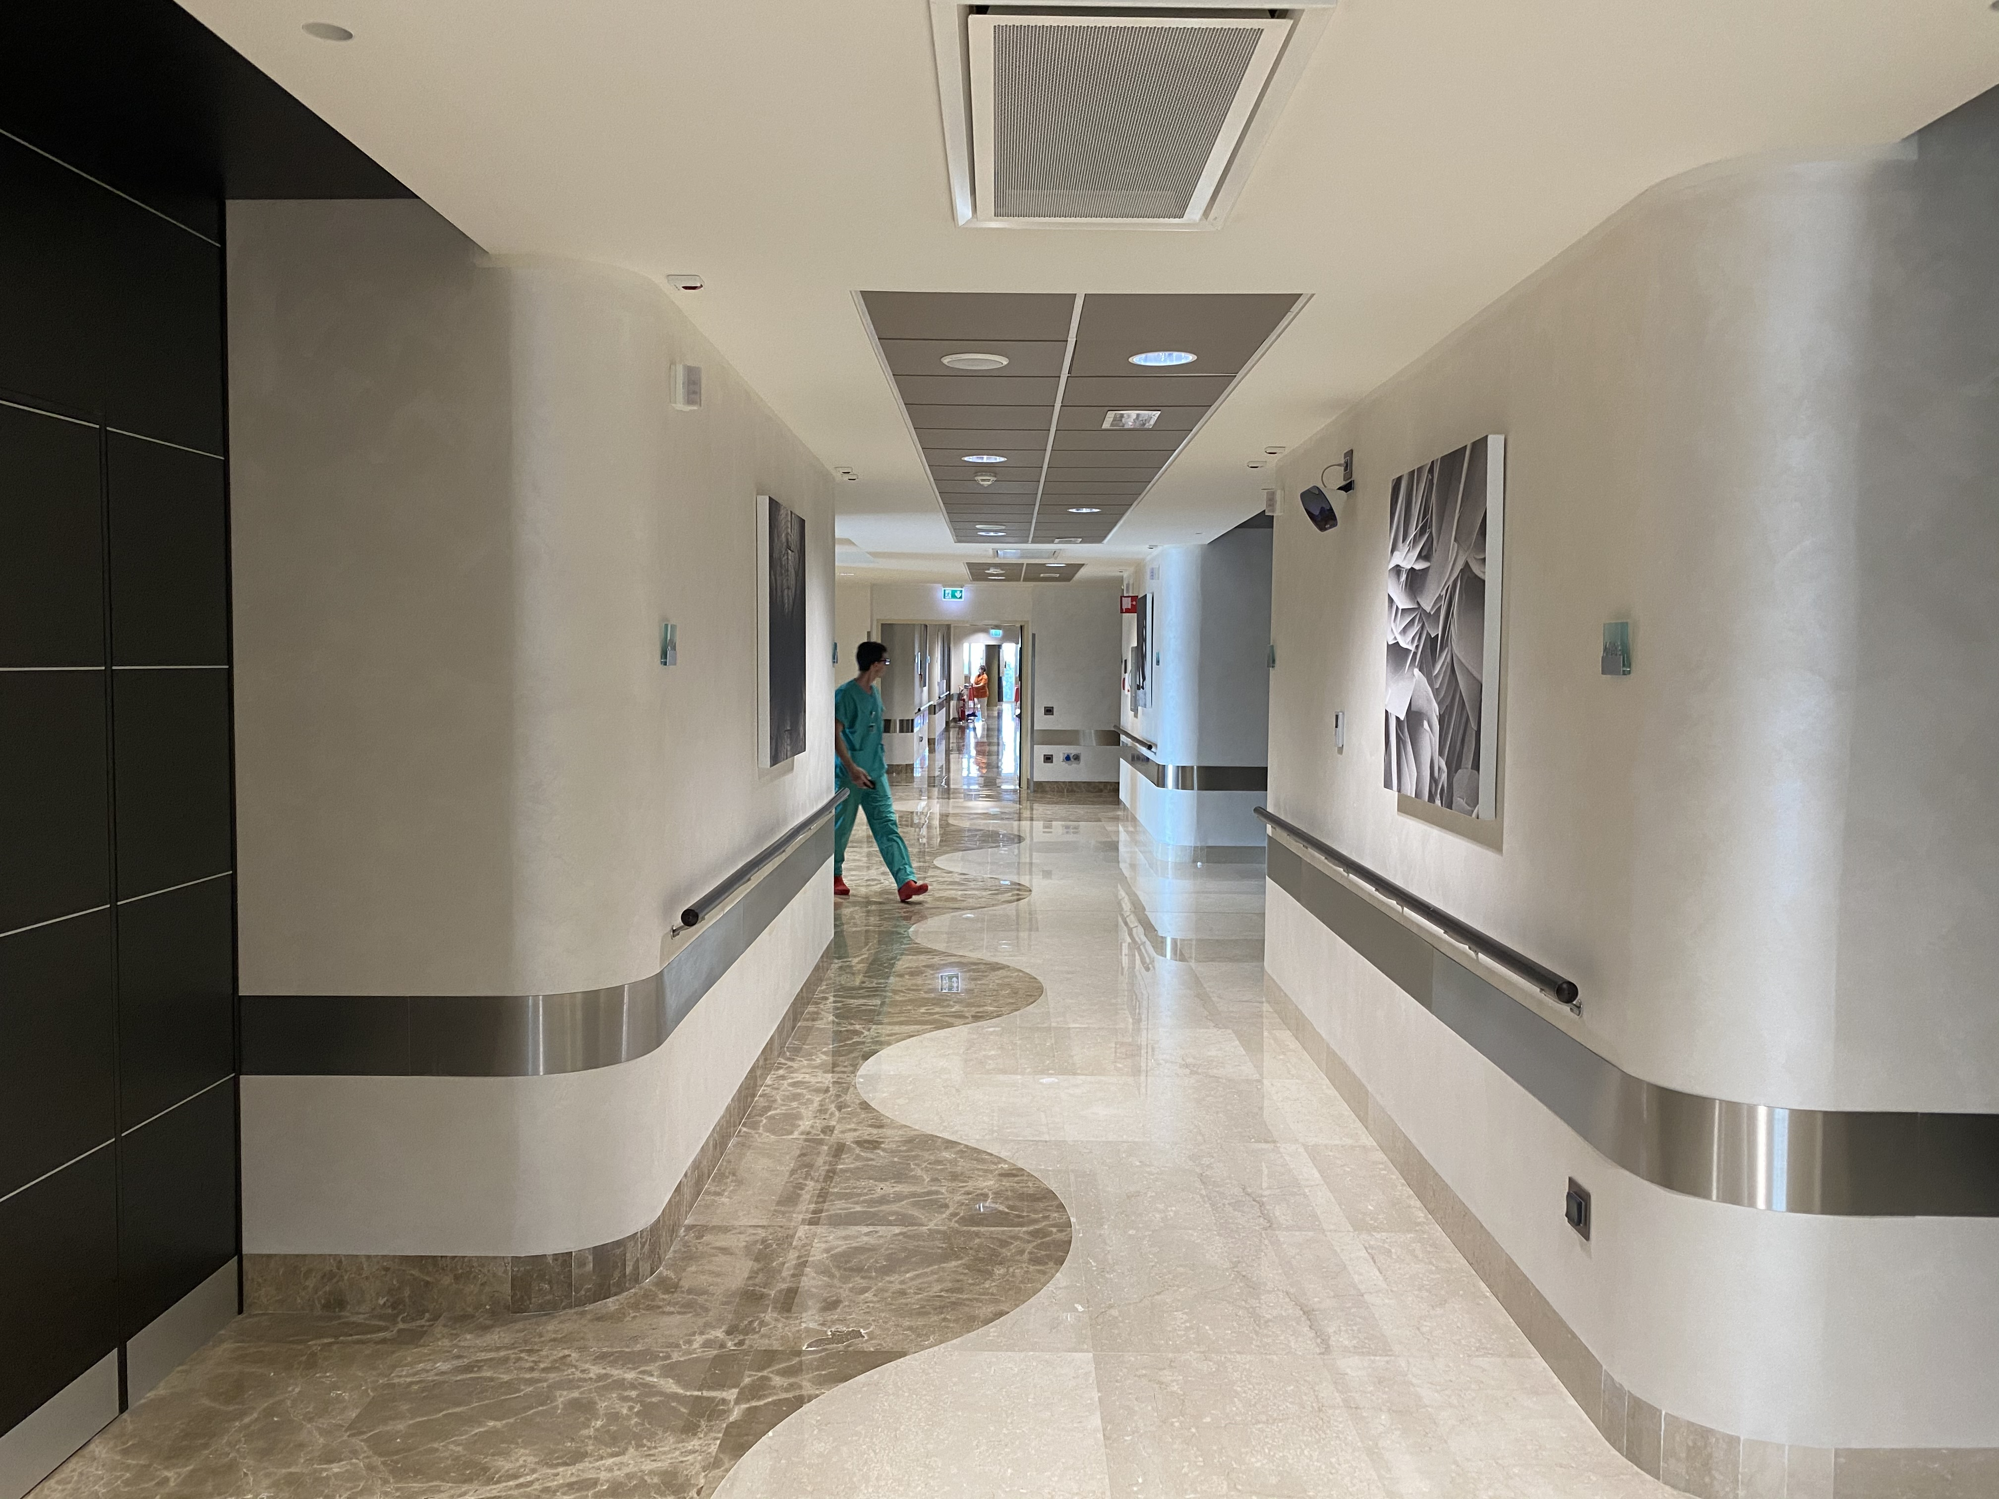
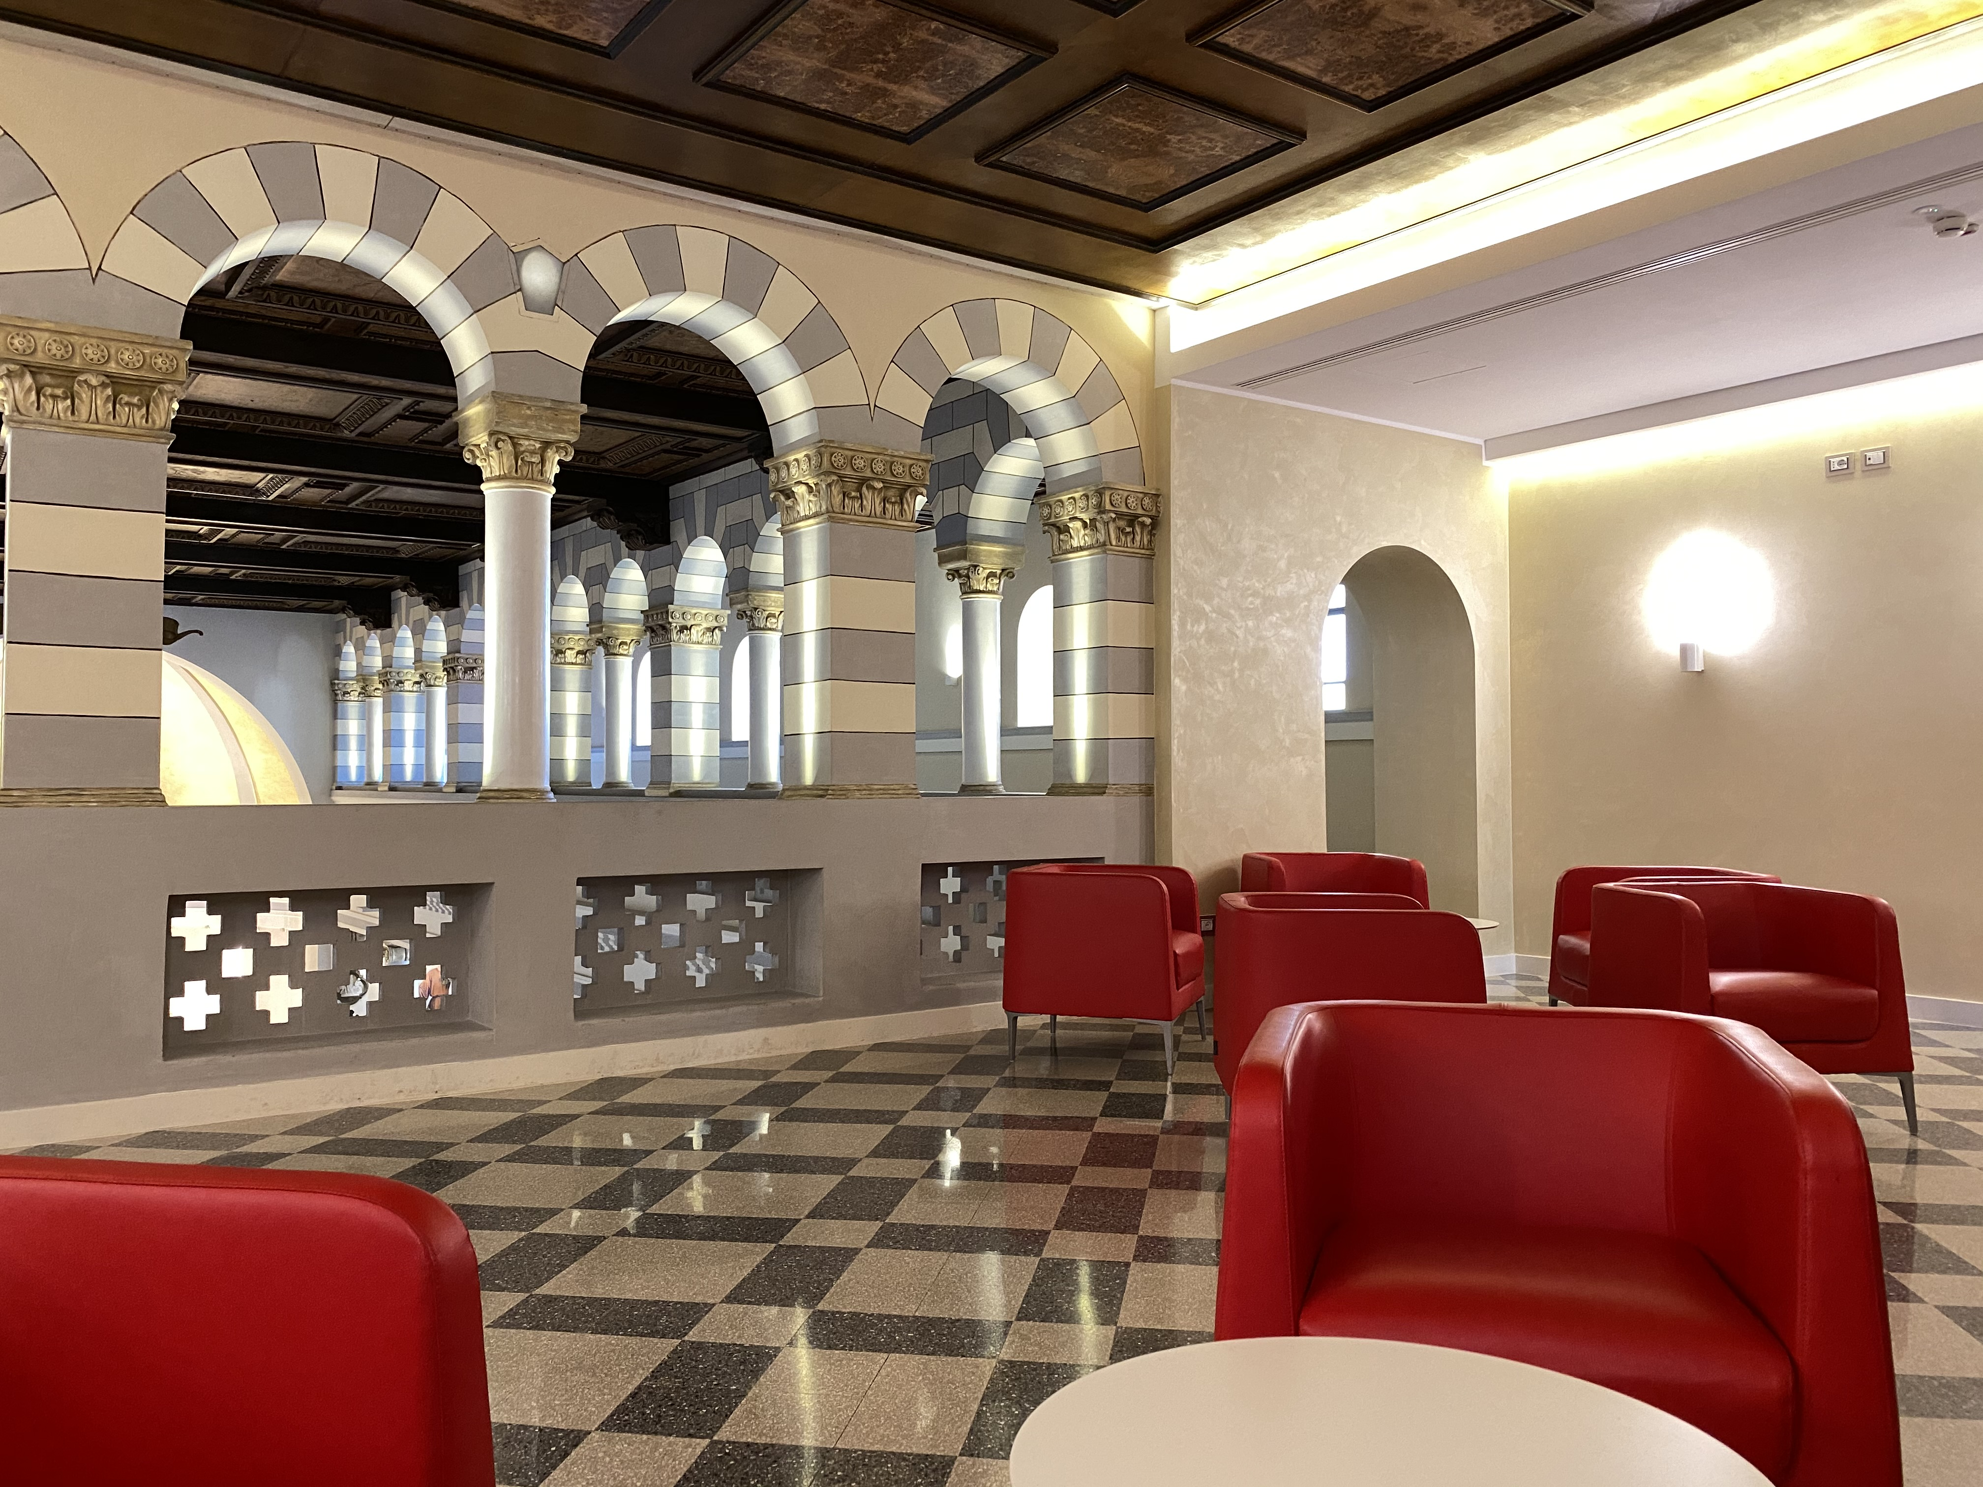
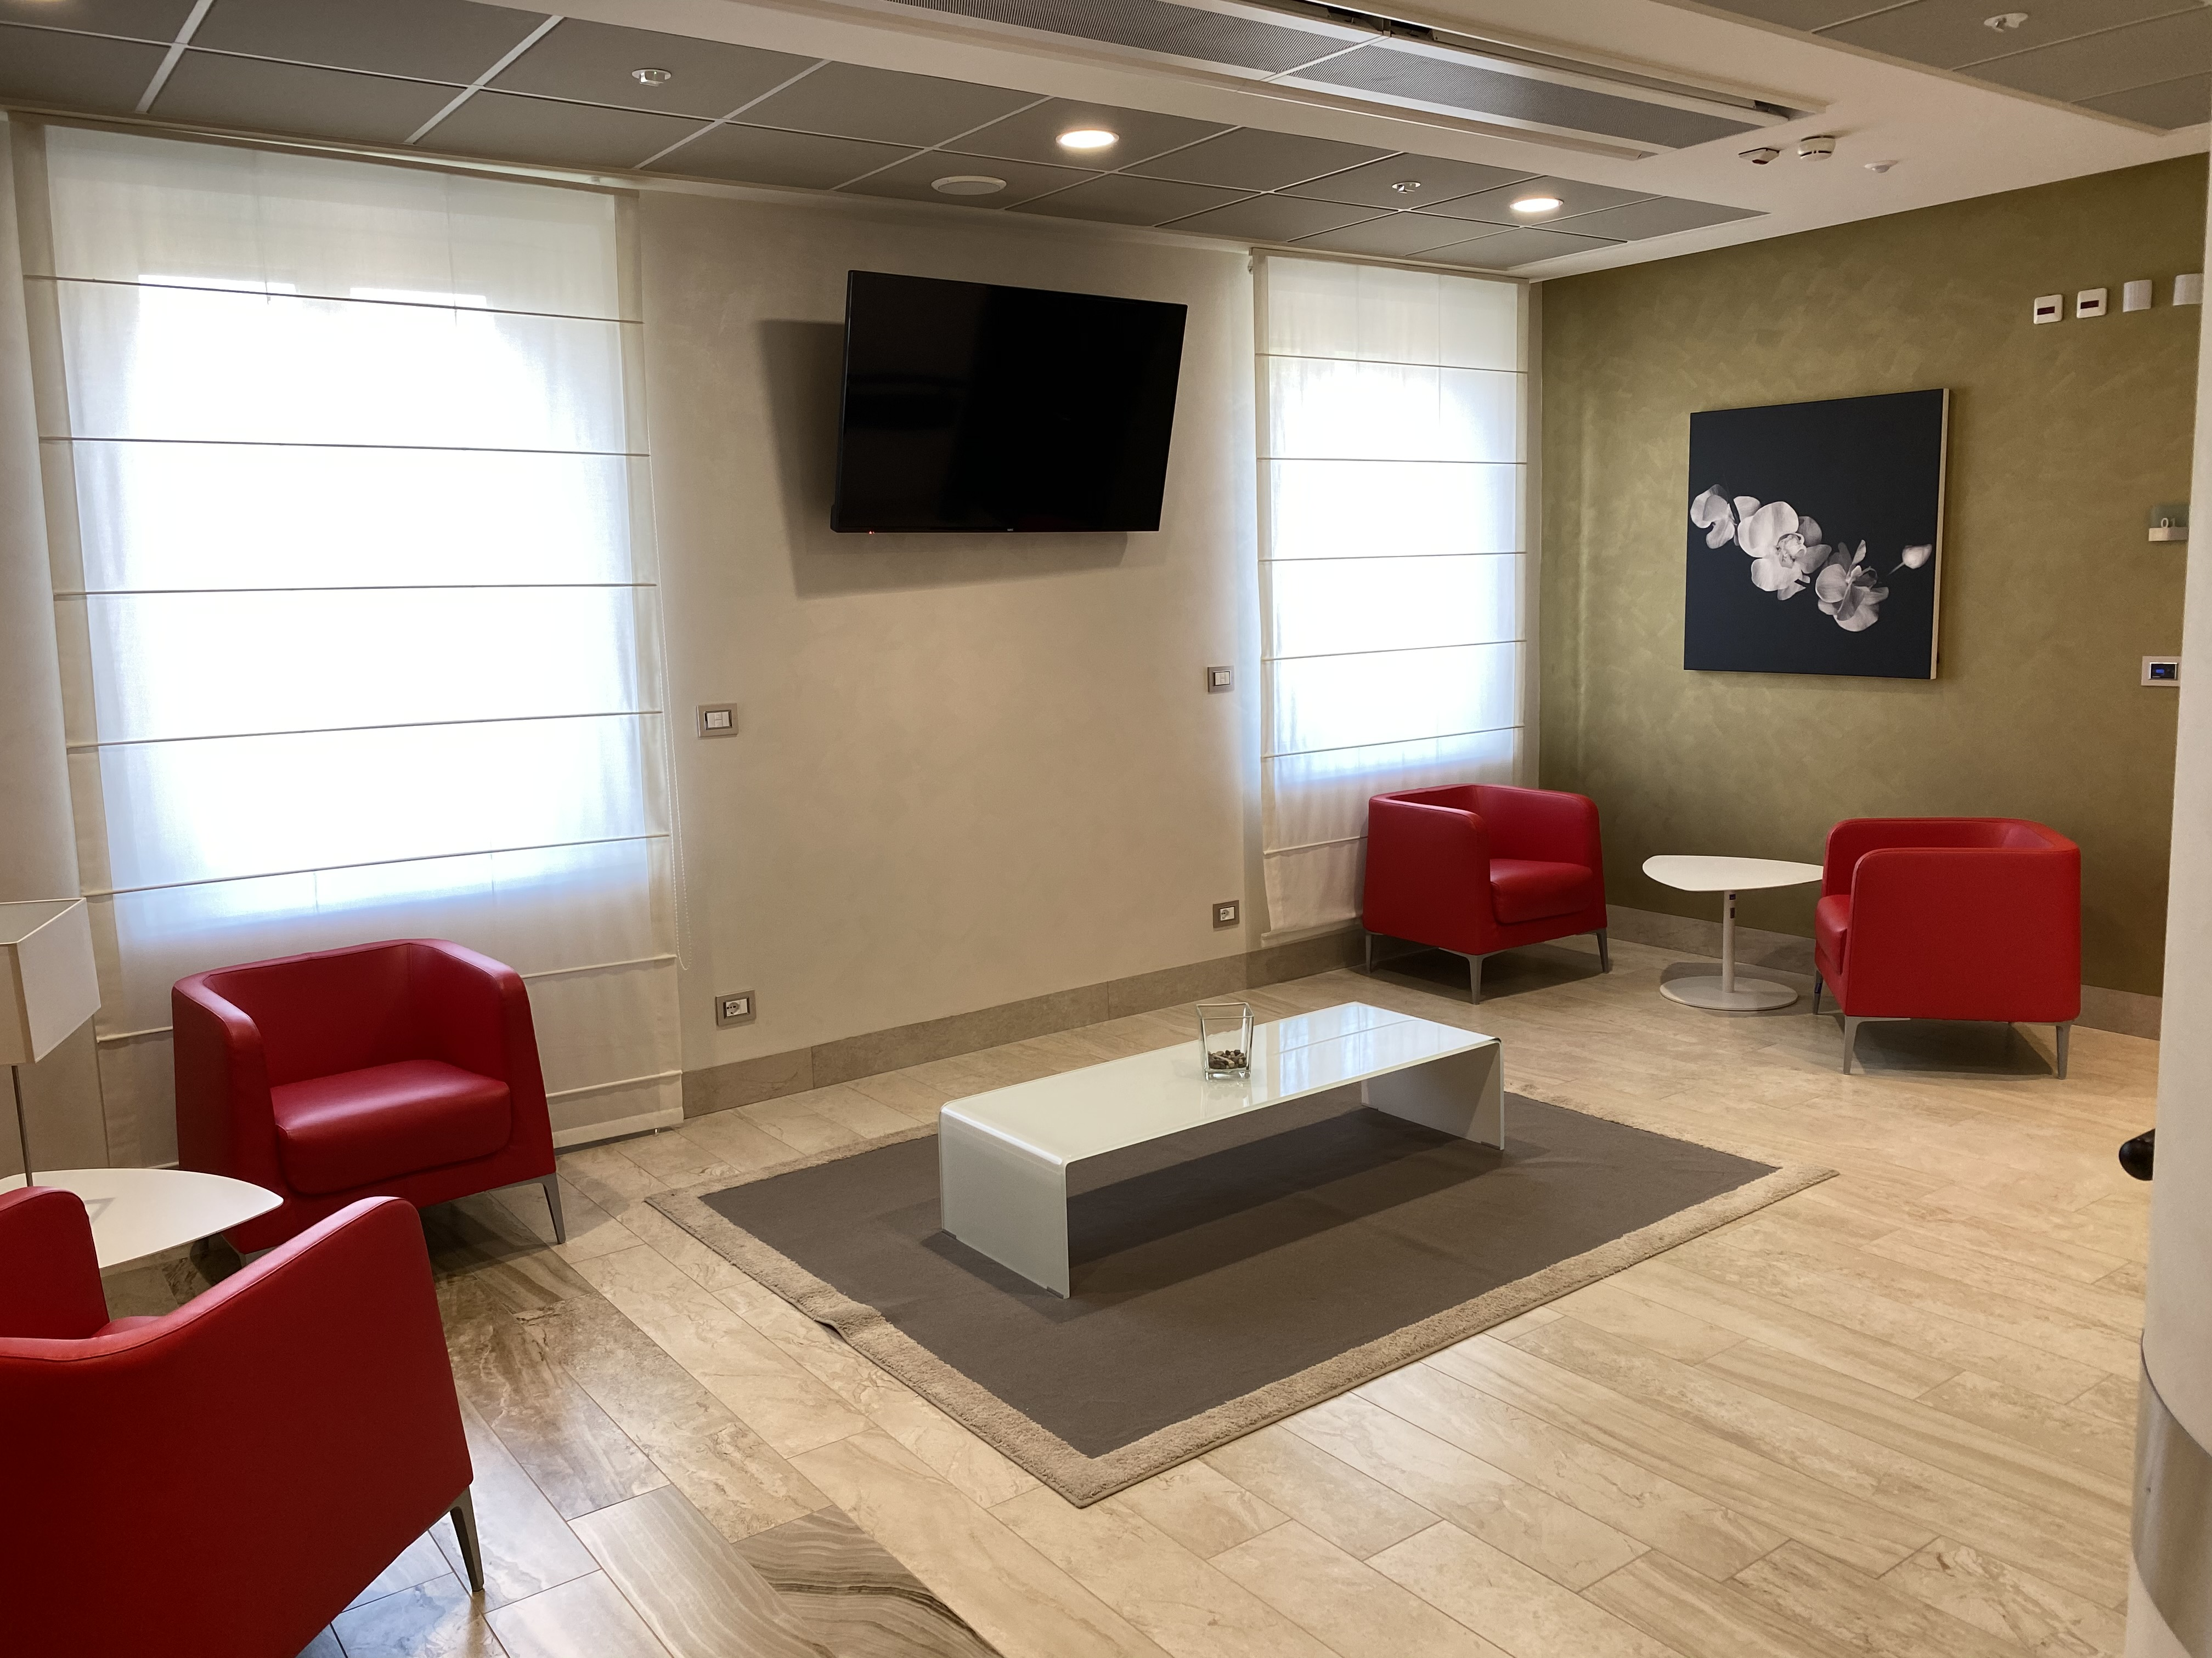
NETWORK
Inizialmente il Centro ha svolto la sua attività principalmente presso l’Ospedale San Carlo di Nancy, Roma.
L’ attività chirurgica ed ambulatoriale successivamente si è svolta anche presso:
Tiberia Hospital, Roma
San Pier Damiano Hospital, Faenza (RA)
Maria Cecilia Hospital, Cotignola (RA)
Notes:
Però non ci si è limitati a questo, si è puntato a creare un vero e proprio Network.
Infatti sebbene l' attività chirurgica ed ambulatoriale si sia svolta principalmente al San Carlo, queste successivamento hanno avuto anche sede presso il Tiberia Hospital a Roma, per quanto riguarda il Lazio. E poi successivamente si è dato il via anche alla cosidetta «Romagna Experience» in provincia di Ravenna presso gli ospedali San Pier Damiano di Faenza e Maria Cecilia di Cotignola

Slide 10
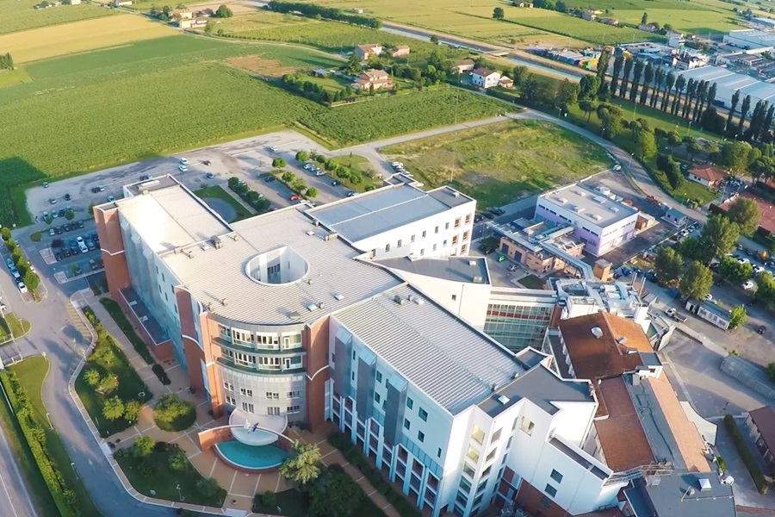
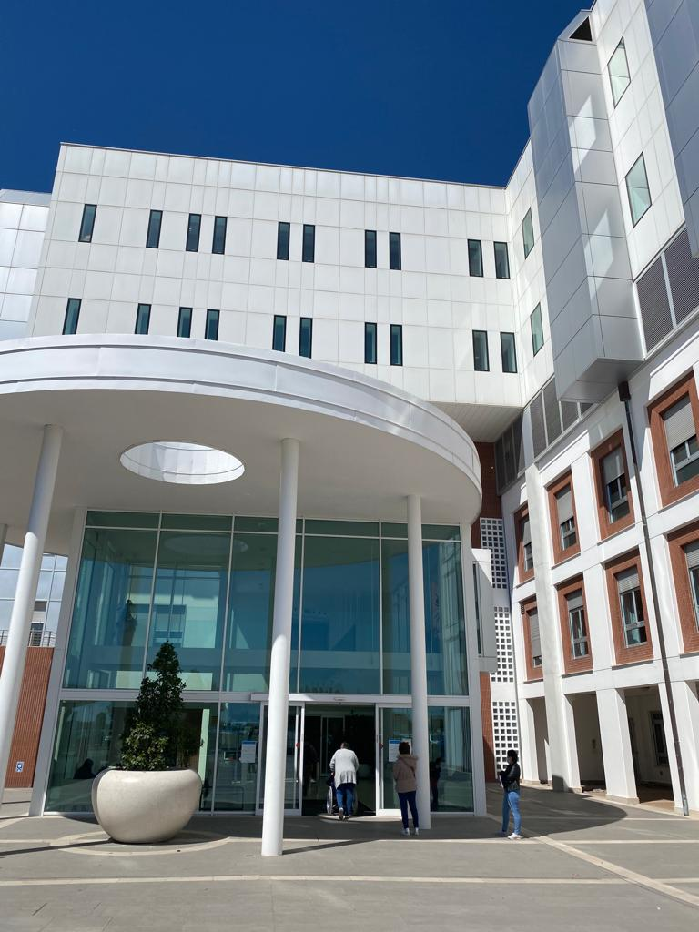
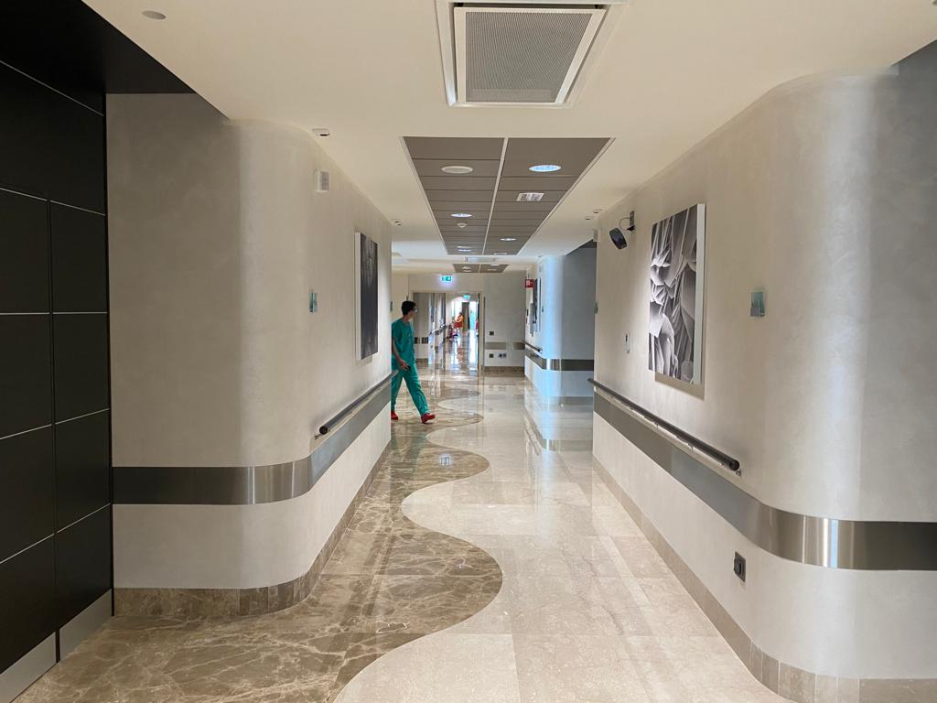
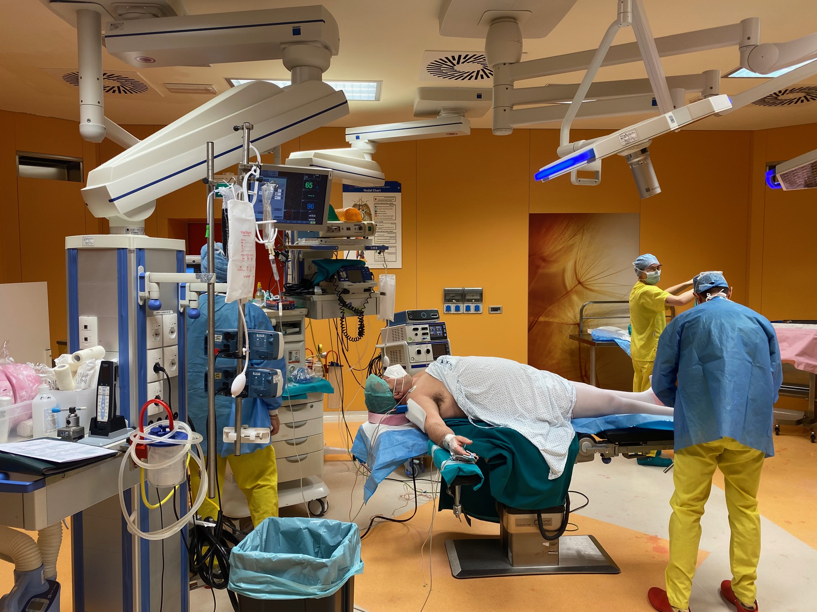
MCH CENTRO DI ECCELLENZA SICOB da gennaio 2023

Slide 11
PDTA nella struttura privata convenzionata
La sicurezza del paziente viene prima di ogni considerazione o necessità economica.
Il PDTA in una struttura privata DEVE essere basato su un percorso diagnostico e terapeutico snello e semplice. E’ fondamentale ispirarsi ai concetti della EBM onde evitare esami e spese inutili.
Esiste la problematica della extra-regionalità di provenienza del paziente per cui sia l’iter pre-operatorio che il follow-up post-operatorio devono essere adattati alla logistica territoriale.
Sono comunque le LINEE GUIDA SICOB (recenti!) ad indirizzare il percorso e l’iter bariatrico.

Slide 12
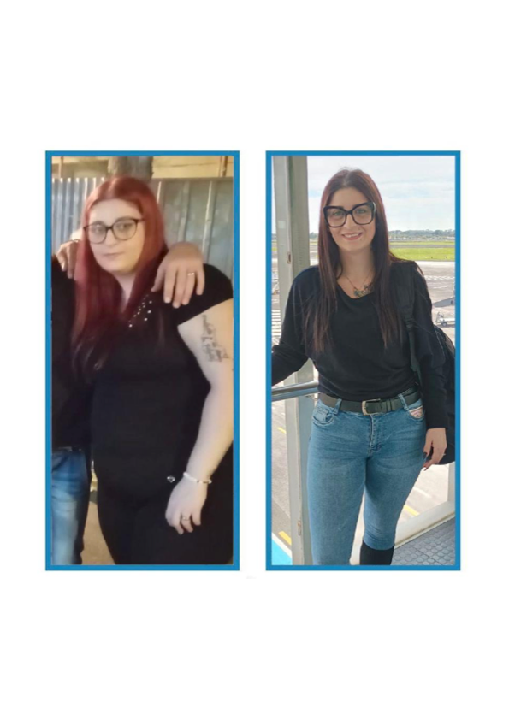
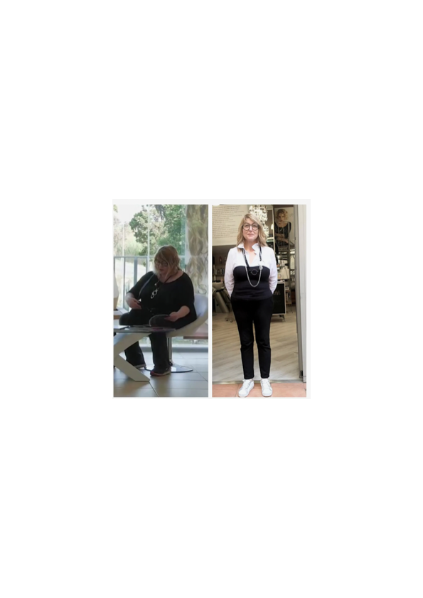

Slide 13
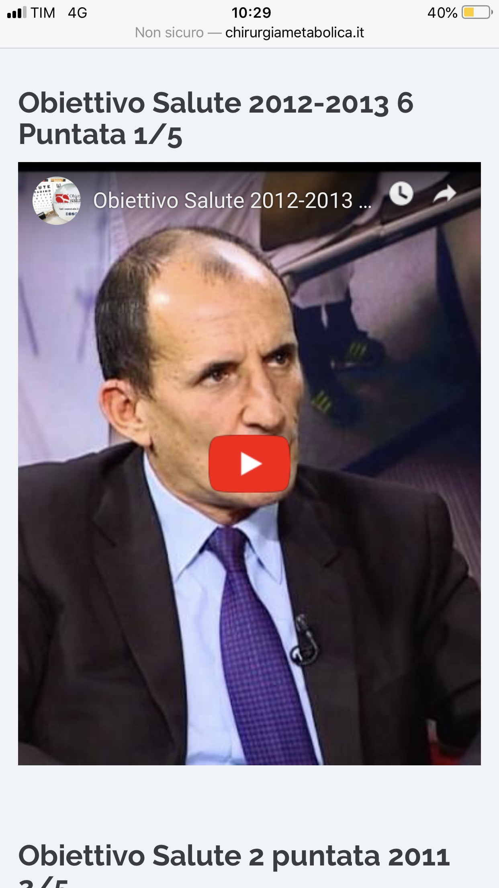
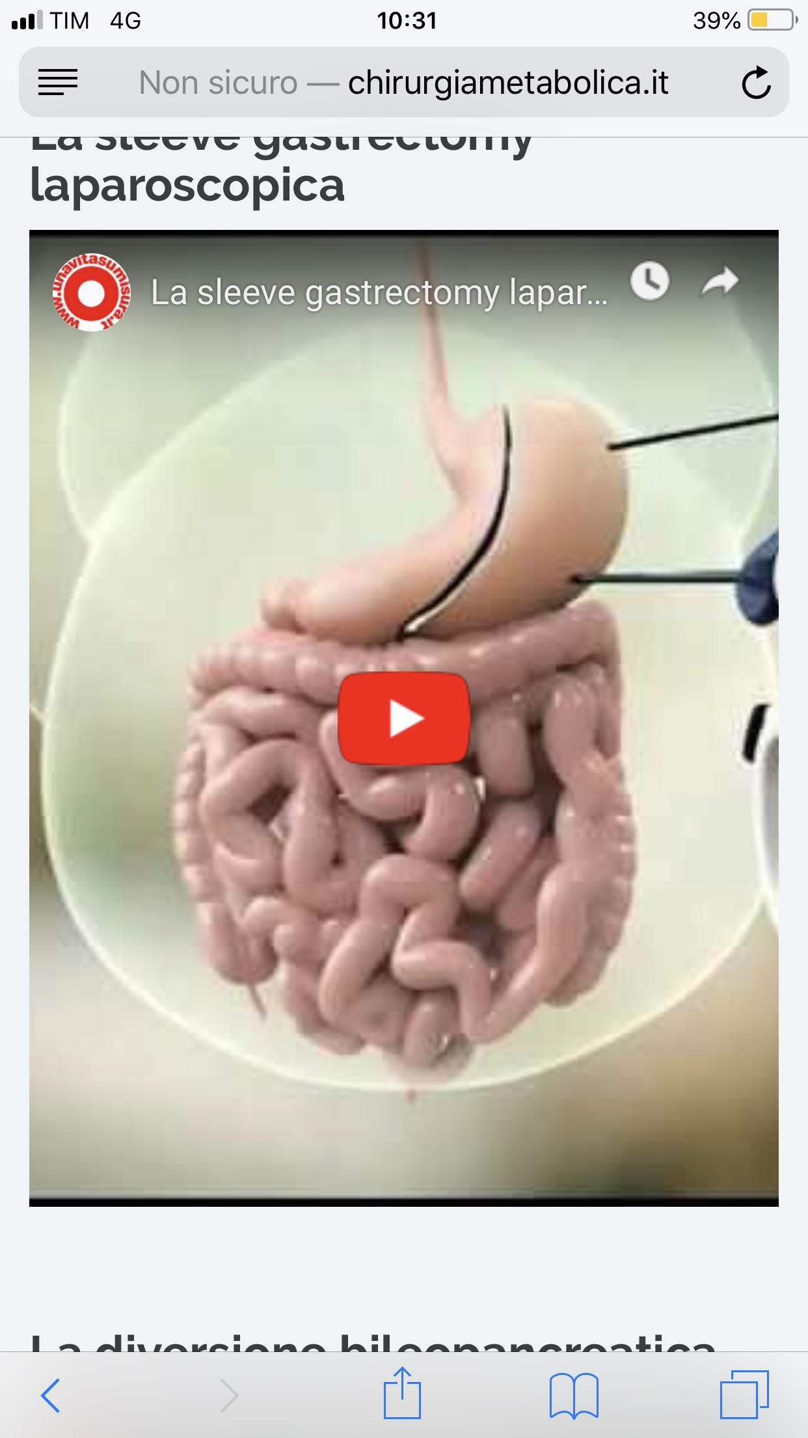
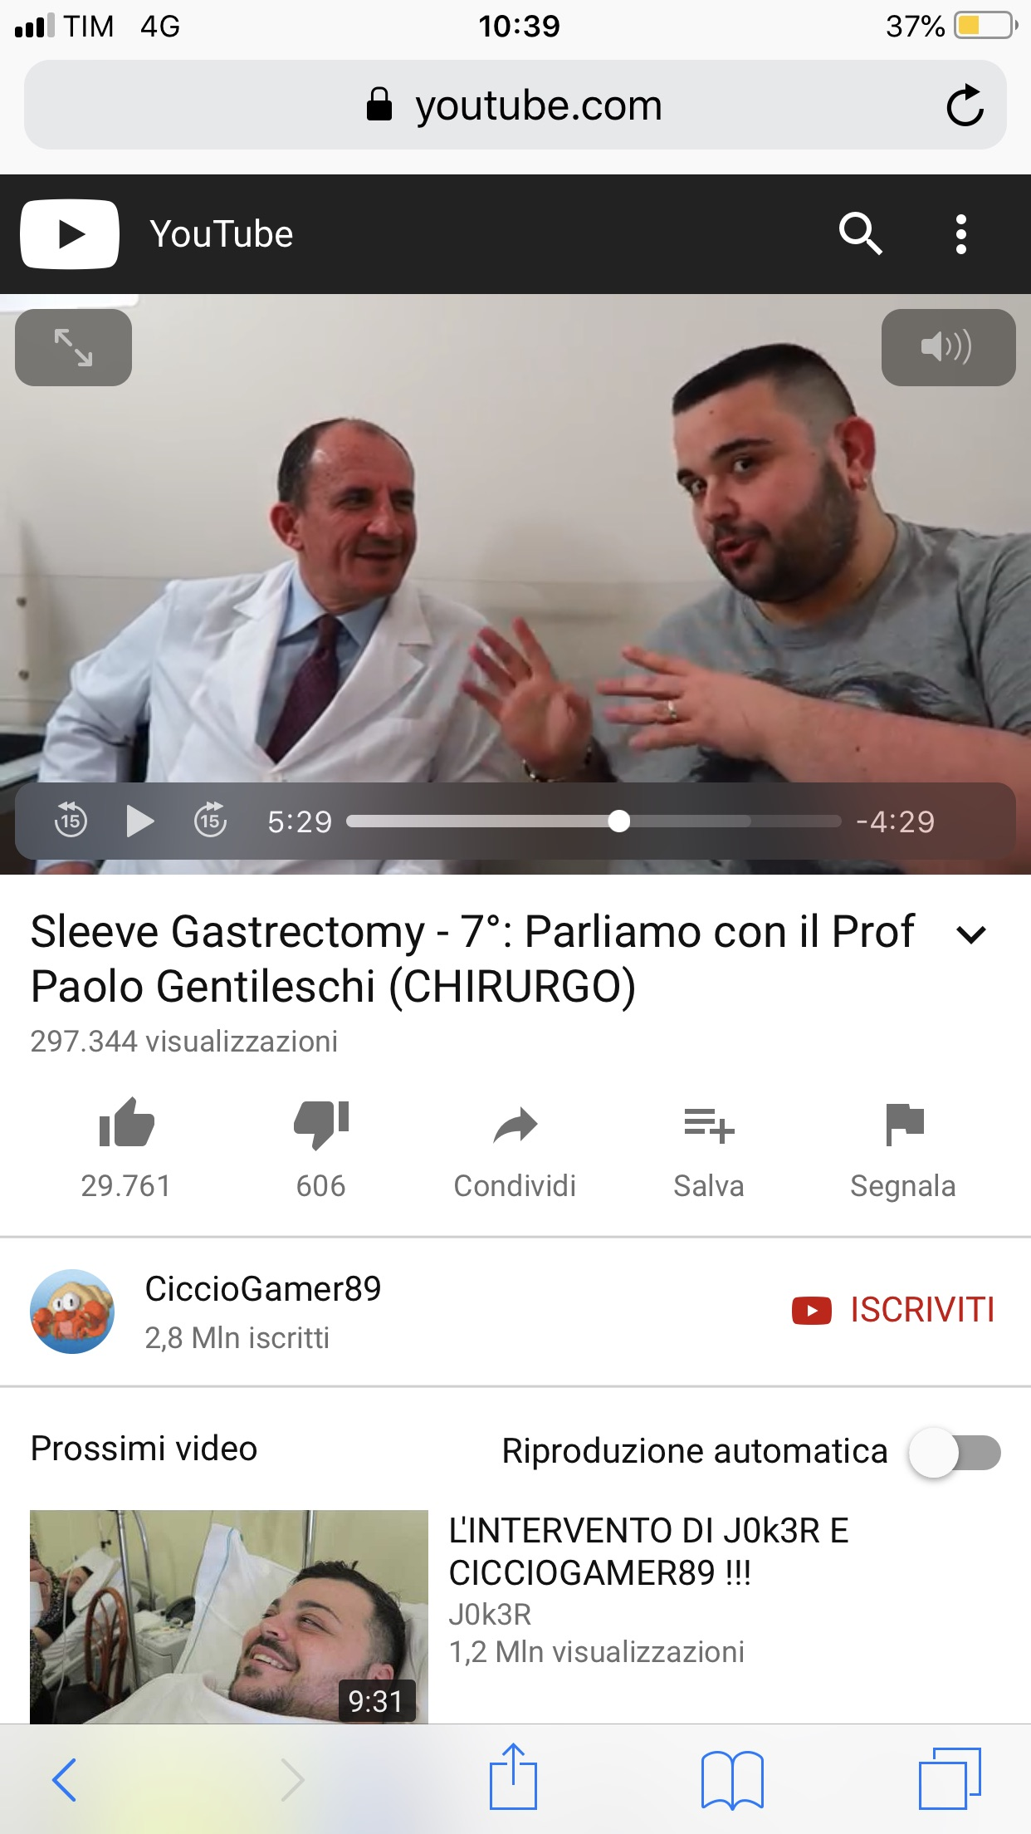
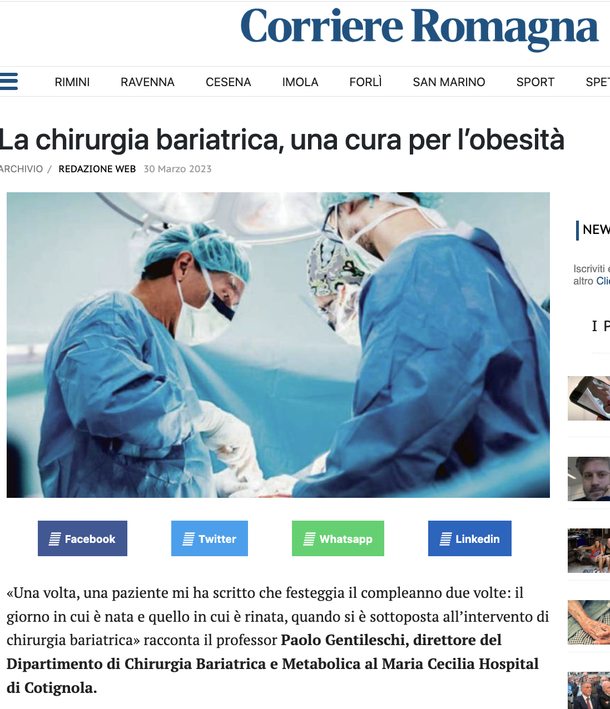
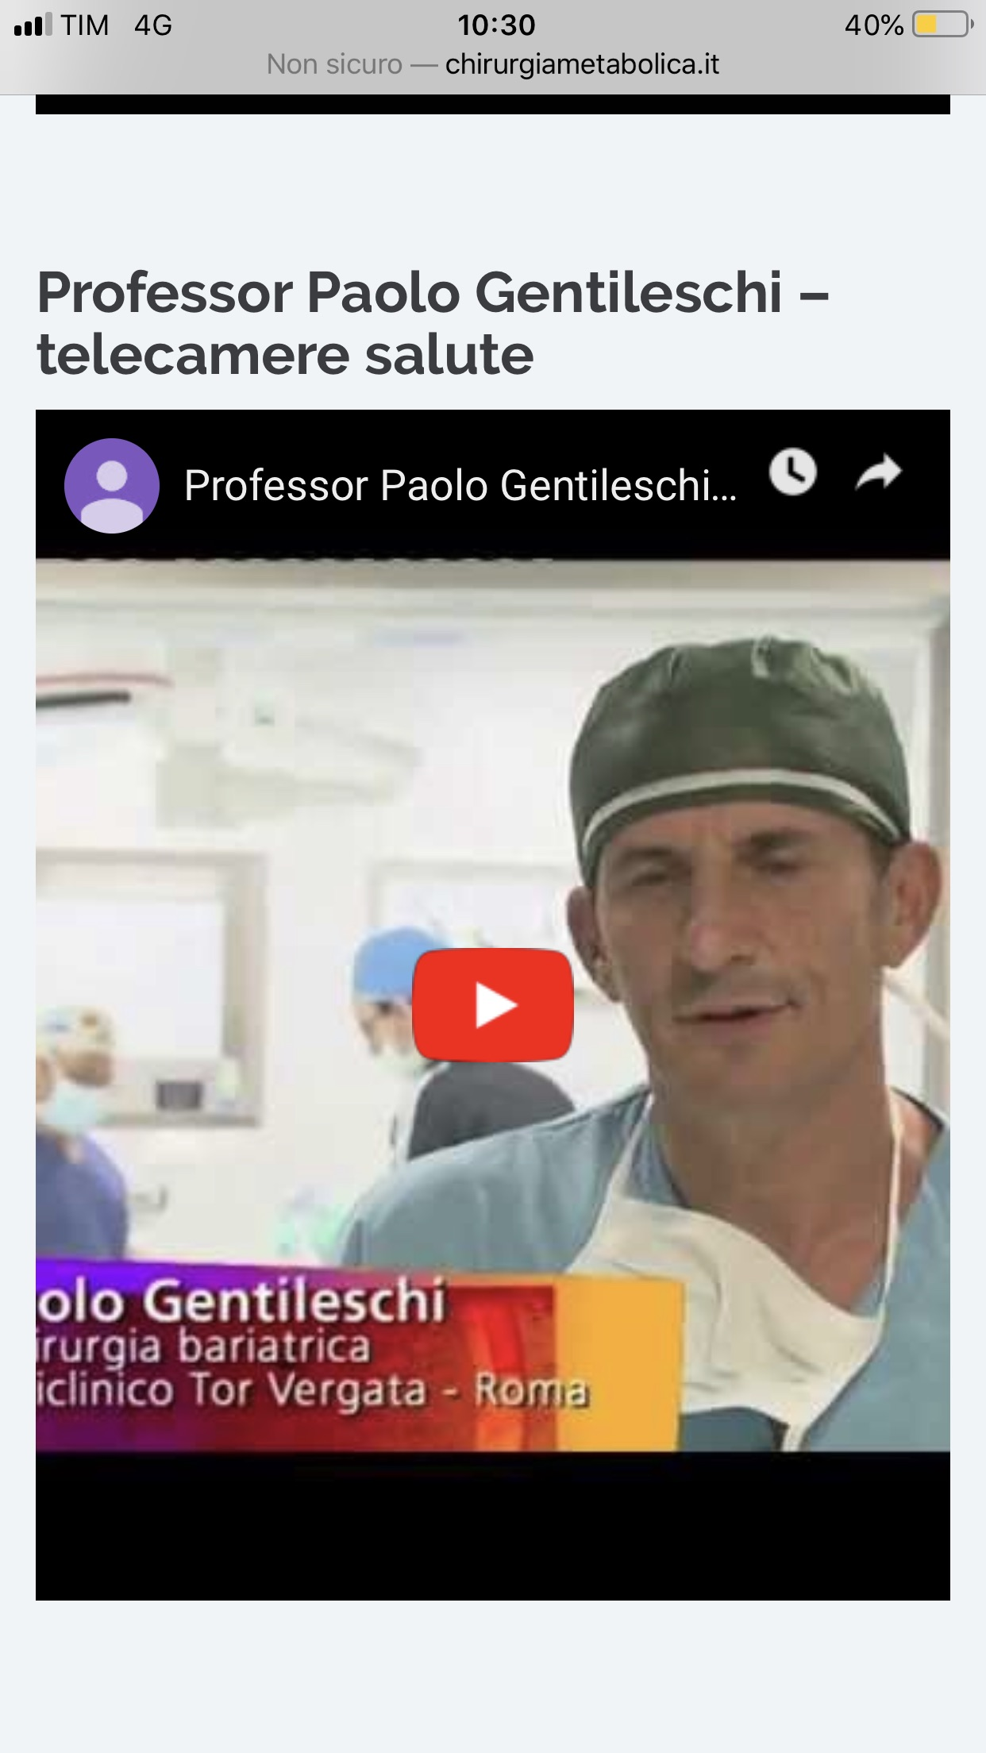

Slide 14
Equipe chirurgica
Prof. Paolo Gentileschi
Dr. Domenico Benavoli
Dr.ssa Michela Campanelli
Dr.ssa Daniela Rossiello
Dr. Giulio Boscarino
Dr. Luigi Eduardo Conte (MIFS)
Dr.ssa Michela Orsi (MIFS)
Dr.ssa Francesca Serio (MIFS)
Notes:
Ovviamente la visione del prof. Gentileschi per essere portata avanti ha bisogno di altre persone che lo aiutino a portarla avanti. E questa è la sua equipe.

Slide 15
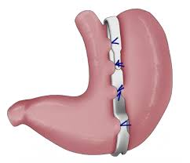
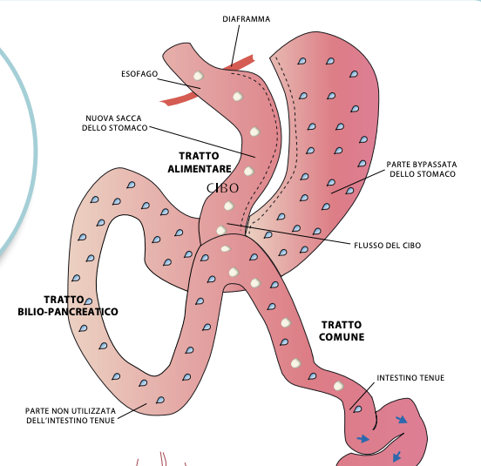
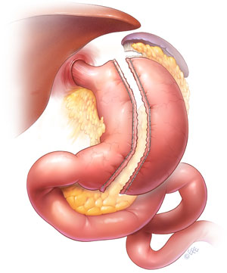
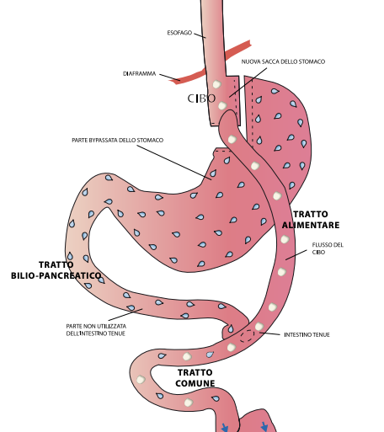
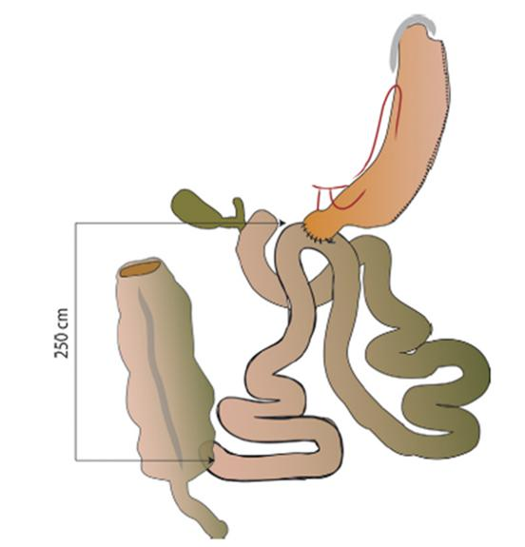
INTERVENTI ESEGUITI
GASTROPLASTICHE ENDOSCOPICHE
BARICLIP
SLEEVE GASTRECTOMY
MINI GASTRIC BYPASS
RYGB
SADI-S
RE-DO
La maggior parte degli interventi sono stati eseguiti per via laparoscopica,
alcuni per via robotica ed open.

Slide 16
Casistica 2023
Maria Cecilia Hospital – Cotignola (RA)
782 interventi, degenza media :2.4 giorni (range, 1-21 giorni)
San Pier Damiano Hospital – Faenza (RA)
327 interventi, degenza media: 2.2 giorni (range, 1-15 giorni)
Ospedale San Carlo di Nancy – Roma
144 interventi, degenza media: 2.5 giorni (range, 1-86 giorni)
TOTALE (01/01/2023 – 18/11/2023): 1253

Slide 17
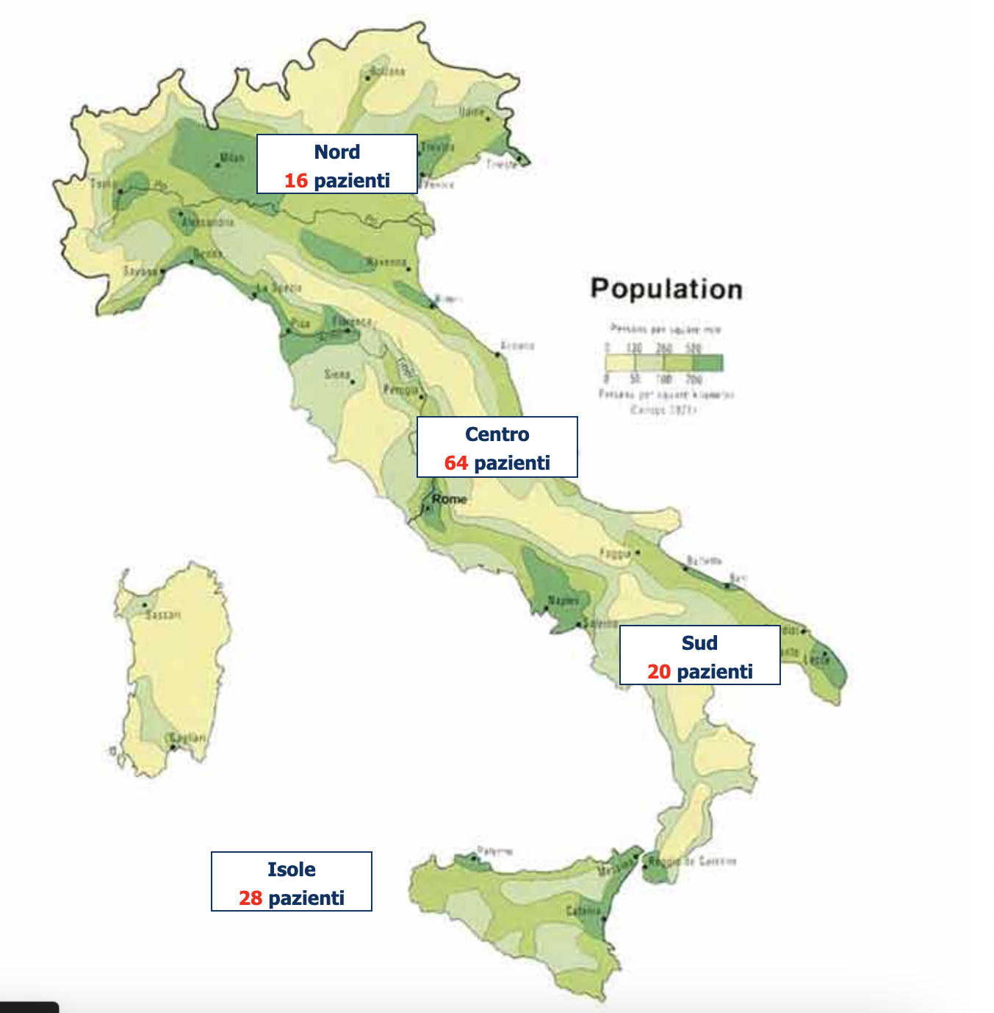
Casistica 2023 – provenienza pazienti
Maria Cecilia Hospital – Cotignola (RA) - 782 pazienti
Provenienza: 242 NORD, 124 CENTRO, 416 SUD ed ISOLE
San Pier Damiano Hospital – Faenza (RA) - 327 pazienti
Provenienza: 122 NORD, 96 CENTRO, 109 SUD ed ISOLE
Ospedale San Carlo di Nancy – Roma - 144 pazienti
Provenienza: 12 NORD, 111 CENTRO, 21 SUD ed ISOLE
TOTALE 1253 pazienti: 376 NORD – 331 CENTRO – 546 SUD ed ISOLE
NORD
376 pazienti
CENTRO
331 pazienti
SUD ed ISOLE
546 pazienti

Slide 20
PROGETTO 2024
Pianificazione Sale Operatorie 2024 - Prof Gentileschi
 |  | MCH # Sale (6h) | MCH - Casi | SPDH # Sale (6h) | SPDH - Casi | Totale Casi GVM
Martedì |  | 1 | 7 | 1 | 7 | 14
Mercoledì |  | 2 | 14 | 1 | 7 | 21
Giovedì |  | 0 | 0 | 2 | 14 | 14
Venerdì |  | 0 | 0 | 0 | 0 | 0
Totale Casi |  |  | 21 |  | 28 | 49
 |  | MCH | SPDH | Totale
Totale Casi 2024 |  | 1.043 | 1.083 | 2.126
Notes:
Il progetto 2024 quindi in cosa consiste? In questa pianificazione, che ci porterebbe al traguardo di 2126 casi tra i nostri due centri in romagna ai quali non sono stati aggiunti i 60-70 casi che eseguiremo quest’anno anche presso il SCN.

Slide 21
CONCLUSIONI
Grazie all’esperienza pregressa si può avviare un Centro di Chirurgia Bariatrica e Metabolica ad alto volume in più strutture ospedaliere con una regia unica.
I risultati presentati sono in linea con quelli della letteratura, ma necessitano di un follow-up più lungo per essere analizzati in senso prospettico.
La chirurgia bariatrica nelle strutture private accreditate, se ispirata alle linee guida e condotta con esperienza e capacità, è sicura e affidabile.
La possibilità di incrementare l’attività chirurgica è massima e, ad oggi, non paragonabile a quella di una struttura pubblica.

Slide 22
Grazie

